Slide 1


Slide 2
Základní informace
PhDr. Mgr. René Strouhal, Ph.D.:
Validita resocializace vězňů, její sociální percepce a sociologická akceptace
Klíčová slova: vězni, resocializace, programy zacházení, percepce, akceptace, východiska
Struktura:
1) Resocializace vězňů a její validita
2) Percepce fenoménu vězeňské resocializace společností
3) Akceptace celého procesu společností
4) Východiska z hlediska informací o smyslu resocializace

Slide 3
1) Resocializace vězňů a její validita
* Výsledkem působení v penologii a vězeňství známých standardizovaných i nestandardizovaných metod by měl být úspěšný návrat na svobodu a reintegrace do společnosti.[1]
* Validita a úspěšnost naplnění strategické cílů, jakými jsou snížit recidivu trestné činnosti či vytvoření komplexního systému propojení penitenciární péče, postpenitenciární péče a programů prevence kriminality [2], informuje o tom, jakými cestami se ve vězeňských programech zacházení dále vydat.
* K optimalizaci efektivnosti výkonu trestu odnětí svobody je nesporně dáno rovněž uplatňováním principu individualizace, který spočívá v takové volbě prostředků působení na odsouzeného, jež jsou nejvíce přizpůsobené zvláštnostem jejich osobnosti
* Za měřítko úspěšné trestní politiky a skutečné reintegrace propuštěných vězňů ve smyslu § 2 odst. 2 zákona č. 169/1999 Sb., o výkonu trestu odnětí svobody, bývá považována míra recidivy.
* Má-li se pokračovat k vytčeným cílům, je pak nutností podpora společnosti od politiků přes odborníky po laickou veřejnost k vytváření adekvátní podmínek.[4]
[1] Srov. Biedermanová, E., Petras, M., Možnosti a problémy resocializace vězňů, účinnost programů zacházení, s. 6.
[2] Srov. Sochůrek, J., Kapitoly z penologie. II. díl, Teorie a praxe zacházení s vězněnými, s. 25 - 26.
[3] Srov. Koncepce vězeňství do roku 2025, s. 119.
[4] Srov. Biedermanová, E., Petras, M., Možnosti a problémy resocializace vězňů, účinnost programů zacházení, s. 6.

Slide 4
Studie a šetření
Studie provedené v letech 2002 - 2003 v Anglii a Walesu zaměřené na potlačování násilného chování - odsouzení, kteří programy dokončili, si vedli lépe než ti, kteří se nezapojili nebo program nedokončili.
Výzkum k programu 3Z (Zastav se, Zamysli se a Změň se), který byl začleněn do přílohy č. 1 NGŘ č. 35/2011 jako standardizovaný program:
a) kvantitativní šetření VS ČR - u 10,6 % osob absolvujících program došlo zhruba po půl roce po jejich propuštění k recidivě trestné činnosti; osoby, které program neabsolvovaly, vykazovaly recidivu 6,5 %;
b) výzkum výzkumnice Evy Biedermanové - na výzkumné populaci o počtu 148 odsouzených osob zjistila, že není možné potvrdit hypotézu, podle níž absolvování resocializačního programu 3Z bude mít za následek menší recidivu po propuštění z výkonu trestu odnětí svobody.
Statistické údaje VS ČR - z pohledu členění odsouzených dle počtu již vykonaných trestů ke konci roku 2019 bylo evidentní, že 63 % tvořili vězni, kteří již ve výkonu trestu alespoň jednou byli.
Průzkum efektivity z hlediska postpenitence VDS - mapoval období od vzniku vězeňské duchovní služby do roku 2015 včetně, po dobu trvající minimálně půl roku po propuštění pomáhala cca 400 propuštěným a z nich evidovala cca 260 těch, kteří posléze žili řádným životem

Slide 5
2) Percepce fenoménu vězeňské resocializace společností
* Přináší užitečnou konfrontaci fenoménu vězeňské resocializace. Důvěra široké veřejnosti k úspěšnosti resocializaci vězněných osob je většinově velmi nízká.
* Programy zacházení jsou vnímány jako snaha ulehčit vězňům pobyt ve vězení - trest není trestem, vyžaduje značné finanční prostředky daňových poplatníků, v konečném výsledku nemá žádný praktický efekt. [5]
* Nejsou však požadavky veřejnosti na účinnost programů zacházení maximalistické?
I. zakořeněná povaha a rezistence vůči edukaci a terapii,
II. jak předvídat všechna negativa na svobodě,
III. vliv ostatních vězňů,
IV. vězeňské prostředí ubíjí i osobnostní pozitiva,
V. špatná realizace politiky podmíněného propuštění,
VI. privace fundovaných pracovníků,
VII. malá motivace vězňů,
VIII. neadekvátní výběr programů,
IX. pasivní přijímače sociálních dávek předurčuje k přihlášení se na úřadech práce po propuštění.[6]
[5] Srov. Marešová, A., O resocializaci ve vězeňství trochu jinak, dostupné z: https://www.mvcr.cz/npo/soubor/o-resocializaci-ve-vezenstvi-trochu-jinak-doc.aspx.
[6] Srov. Mezník, J., Kalvodová, V., Kuchta, J., Základy penologie, s. 75.

Slide 6
3) Akceptace celého procesu společností
* Přináší informatikum o příznivém a odmítavém postoji společnosti k této činnosti.
* Komparace s odbornými texty mají nabídnout míru ztotožnění se populačního vzorku s metodami zacházení.
* Byly použity tyto metody: Likertova škála, matematistická statistika s průměrováním, komparace.
* Populační vzorek tvoří - 145 respondentů, muži i ženy, osoby napříč všemi kraji České republiky, městy i obcemi, se vzděláním základním přes střední s vyučením se nebo maturitou po vysokoškolského včetně, se stářím od plnoletosti do důchodového věku včetně.
* Byly zvoleny tyto výzkumné otázky:
1) V jaké míře populace respondentů vůbec akceptuje vězně samé a zda je přesvědčena o možnosti jejich nápravy jako předmětu úsilí programů zacházení Vězeňské služby ČR i pastorační činnosti církví, když byla ve Vězeňské ročence 2020 hodnocena přínosně.
2) Nakolik věřící, u nichž se předpokládá benevolentnější přístup, preferují péči církve mezi jinými kategoriálními formami pastorace.

Slide 7
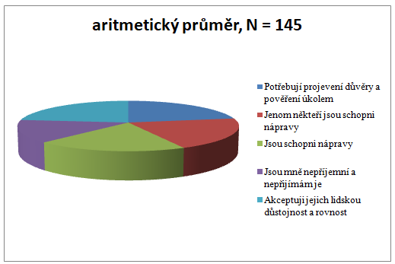

Slide 8
Dle výsledků šetření prostřednictvím metody Likertovy škály jsou vězni vnímáni takto:
- většina respondentů akceptuje jejich lidskou důstojnost a rovnost (preferují v souhrnu přesvědčení spíše ano);
- to, že jim vězni jsou nepříjemní a nepřijímají je, ve většině respondenti nepociťují (preferují v souhrnu přesvědčení spíše ne);
- v otázce, zda jsou vězni schopni nápravy, jsou respondenti nerozhodní (preferují v souhrnu přesvědčení ani ano, ani ne);
- podobně hodnotí, zda aspoň někteří vězni jsou schopni nápravy, i když s lepším desetinným skóre (preferují v souhrnu přesvědčení ani ano, ani ne);
- větší část respondentů zastává názor, že vězni potřebují projevení důvěry a pověření úkolem (preferují v souhrnu přesvědčení spíše ano).

Slide 9
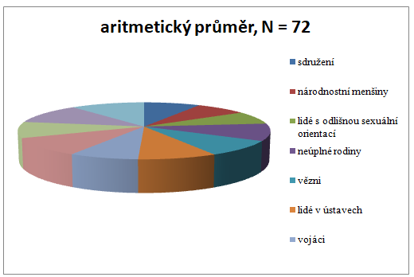

Slide 10
Na sedmistupňové škále od hodnot 0 vyjadřující hodnocení „vůbec“ po hodnotu 7 definující hodnotu „velmi silně“ je přínosnost pastorace vězňů s hodnotou 4,96 v komparaci s dalšími kategoriálními pastoracemi vnímána jako akceptovatelná avšak mezi méně preferovanými.
Dle našeho výzkumného vzorku jsou vězni společností akceptováni se střízlivou prognózou nápravy a pastorační péče o ně je jejími členy přijímána jako opodstatněná, ale vykázaná do nižších sfér zájmu po preferovanějších skupinách společnosti.
Péče o vězně je relevantní a programy zacházení jsou správnou cestou, která si zaslouží většího systematického výzkumu a následného uvedení do široké praxe.

Slide 11
4) Východiska z hlediska informací o smyslu resocializace
1) V odborném příspěvku vydaným Institutem pro kriminologii a sociální prevenci lze vzít v potaz tyto podněty:
I. fundament podoby trestní politiky se odvíjí od vládnoucí špičky společnosti
II. bylo by vhodné všech typech věznic pružněji reagovat na rizika vyplývajících ze sociální patologie diferenciací vězňů
III. zaměřit se na včasnou prevenci u jedinců v raném věku života
IV. pěstovat v odsouzených pozitivní pracovní návyky
V. reagovat na fakt, že největší šanci mají vězni s trvalou pozitivní rodinnou vazbu, stálé bydliště a vysoké šance integrace v povolání [7]
2) Na základě našeho výzkumu lze doplnit, že:
- důvěra veřejnosti v resocializaci vězněných osob je procentuálně nezanedbatelná, přičemž iniciování akcentování programů zacházení společenskými a politickými silami je vítaná;
- cestou k prezentování smysluplnosti resocializace se jeví také větší osvěta a demonstrace osobního svědectví, které je přesvědčivější než vydávání dokumentů.
[7] Srov. Koncepce vězeňství do roku 2025, s. 77 – 120.

